Slide 1
APRESENTAÇÃO DE PROJETO
PERFIL DE JOGADOR: YOTSUKI
Ronaldo Junior de Oliveira Benzi
Vinícius Gabriel Marques de Melo

Slide 2
Conteúdo Presente:
Introdução
Dados Empresariais
Objetivo
Metodologia
Materiais e Equipamentos
Custos
Cronograma
Demonstração

Slide 3

Desenvolvido e desenhado por Virtual Lab.©
Todos os direitos reservados.

Slide 4
INTRODUÇÃO
O crossplay foi um plano que as grandes empresas de jogos decidiram implementar para conseguir juntar os jogadores de plataformas diferentes em jogos nos quais existissem o mutiplayer. Foi decidido pela empresa Virtual Lab. que apenas o crossplay não era o suficiente para atender essa demanda de união de plataformas no mundo dos jogos.

Slide 5
INTRODUÇÃO
Uma dupla de programadores então decidiu que seria cômodo para os clientes ter acesso a todos os seus jogos e plataformas nas quais ele joga em um único perfil, além de outros serviços complementares.
Criamos então o Yotsuki, um programa que visa atender as necessidades de nossos usuários estabelecendo a união entre plataformas.

Slide 6
DADOS EMPRESARIAIS
Empresa: Virtual Lab.
Endereços: Rua João Enéas Jair Filho - Porto Alegre - RS.
Slogan: “Your ideas coming(coding)real”.
Logotipo:

Slide 7
OBJETIVO
O objetivo da criação deste software é estabelecer a união entre jogadores de diversas plataformas e de diferentes gostos por jogos de diferentes gêneros.
A aplicação desktop conta com um sistema de inserção de jogos, descrição do jogador, nome e foto. A aplicação web conta com a guia home, sobre nós, download e contato.

Slide 8
METODOLOGIA
Na metodologia utilizada, demos foco na Pesquisa de Opinião, onde foi questionado aos clientes da loja que tipo de interface eles iriam preferir, as funcionalidade, os jogos, etc., tudo para atender as necessidades e expectativas do contratante, e de seus clientes.

Slide 9
MATERIAIS
Hardware
2 pares de mouse e teclado;
2 monitores LG;
2 pendrives;
2 PC’s (16GB de RAM DDR3, proc. Intel Core I7).
Software
Notepad ++;
Visual Studio 2012;
Paint;
Google Chrome;
Microsoft: Word, Power Point, Excel.

Slide 10
CUSTOS
Software | R$ 650,00
Web Design | R$ 350,00
Funcionários(2); | R$ 1.800,00
Total | R$ 2825,00

Slide 11
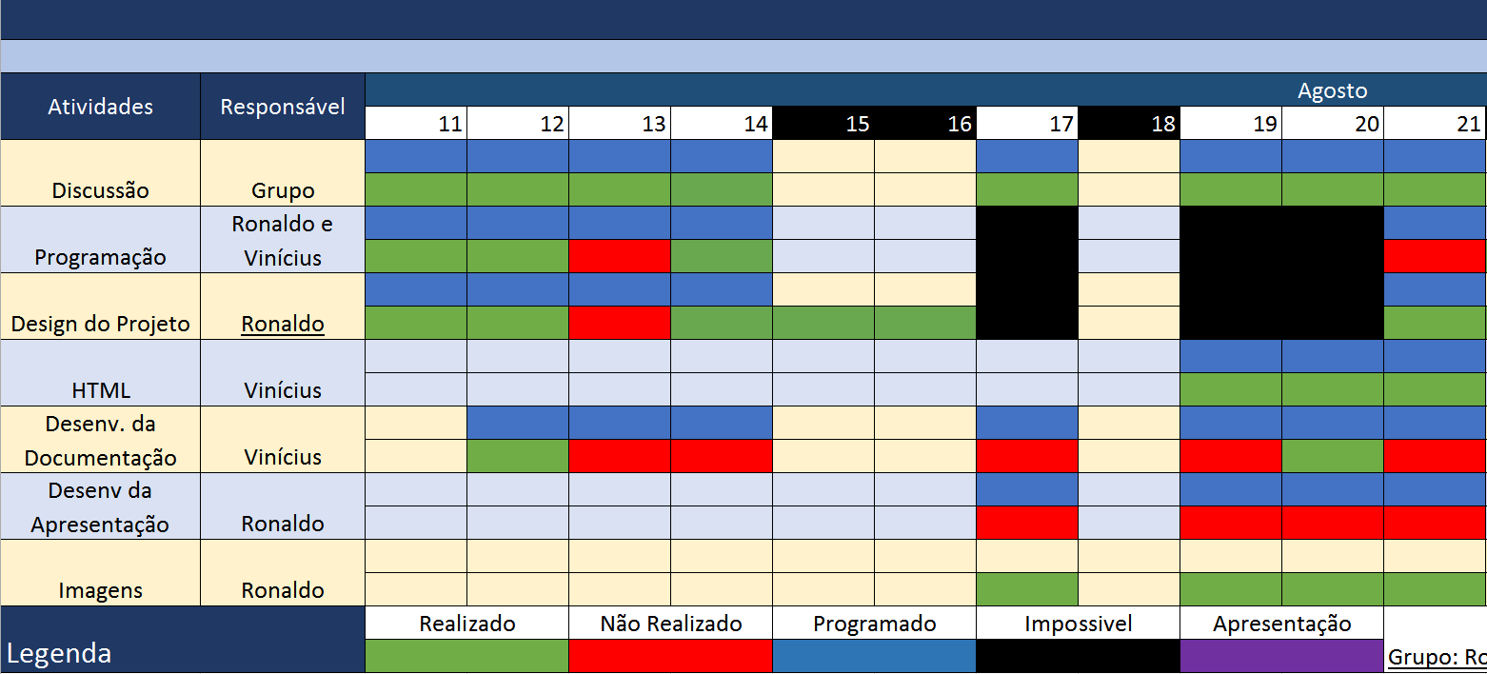
CRONOGRAMA

Slide 12


DEMONSTRAÇÃO

